Slide 1
LÁ NA SÁBHÁILTEACHTA IDIRLÍN
Nuacht, Faisnéis agus na Fadhbanna a bhaineann le Faisnéis Bhréagach

Slide 2
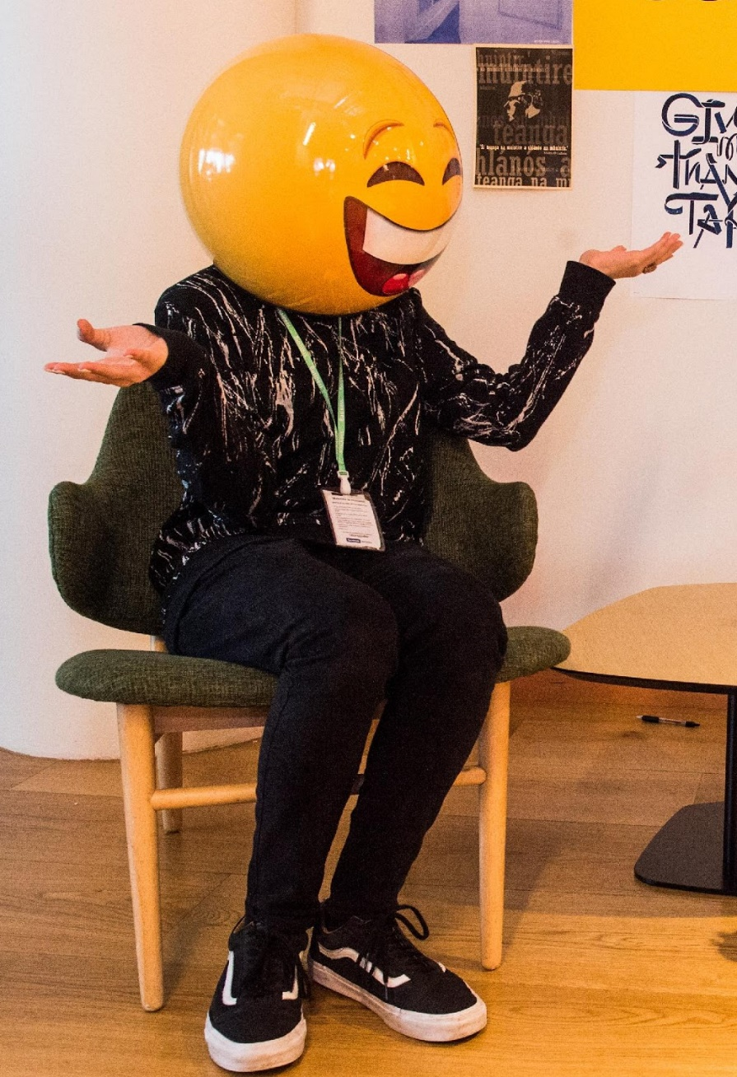
MAIDIR LE WEBWISE
Ionad na hÉireann um Fheasacht ar Shábháilteacht Idirlín a chuireann úsáid níos sábháilte an idirlín i measc daoine óga chun cinn
Freagrach as Lá na Sábháilteachta Idirlín a chur chun cinn agus a chomhordú in Éirinn
Acmhainní agus cláir oideachais a fhorbairt do scoileanna chun aghaidh a thabhairt ar réimse tionscnamh a bhaineann le sábháilteacht ar líne
Tacaíonn Painéal Comhairleach don Óige a chuimsíonn scoláirí dara leibhéal ar fud na hÉireann le Webwise
Cuirimid cláir thraenála saor in aisce ar fáil do scoláirí dara leibhéal chun tacú le scoileanna a ghlacann páirt i Lá na Sábháilteachta Idirlín
Cuirimid faisnéis, comhairle agus uirlisí ar fáil do thuismitheoirí chun tacú leo a bheith páirteach i saol a bpáistí ar líne
Is féidir le scoláirí tuilleadh eolais a fháil ar an mol óige tiomnaithe: https://www.webwise.ie/ga/youth-ga/
Notes:
Tabhair faoi deara: Is é Webwise a d’fhorbair caint an lae inniu. Ionad na hÉireann um Fheasacht ar Shábháilteacht Idirlín a chuireann úsáid níos sábháilte an idirlín i measc daoine óga chun cinn
Roinnt den obair lena bhfuil baint ag Webwise:
Freagrach as Lá na Sábháilteachta Idirlín a chur chun cinn agus a chomhordú in Éirinn
Acmhainní agus cláir oideachais a fhorbairt do scoileanna chun aghaidh a thabhairt ar réimse tionscnamh a bhaineann le sábháilteacht ar líne
Tacaíonn Painéal Comhairleach don Óige a chuimsíonn scoláirí dara leibhéal ar fud na hÉireann le Webwise
Cuirimid cláir thraenála saor in aisce ar fáil do scoláirí dara leibhéal chun tacú le scoileanna a ghlacann páirt i Lá na Sábháilteachta Idirlín
Cuirimid faisnéis, comhairle agus uirlisí ar fáil do thuismitheoirí chun tacú leo a bheith páirteach i saol a bpáistí ar líne
Is féidir le scoláirí tuilleadh eolais a fháil ar an mol óige tiomnaithe: https://www.webwise.ie/ga/youth-ga/

Slide 3
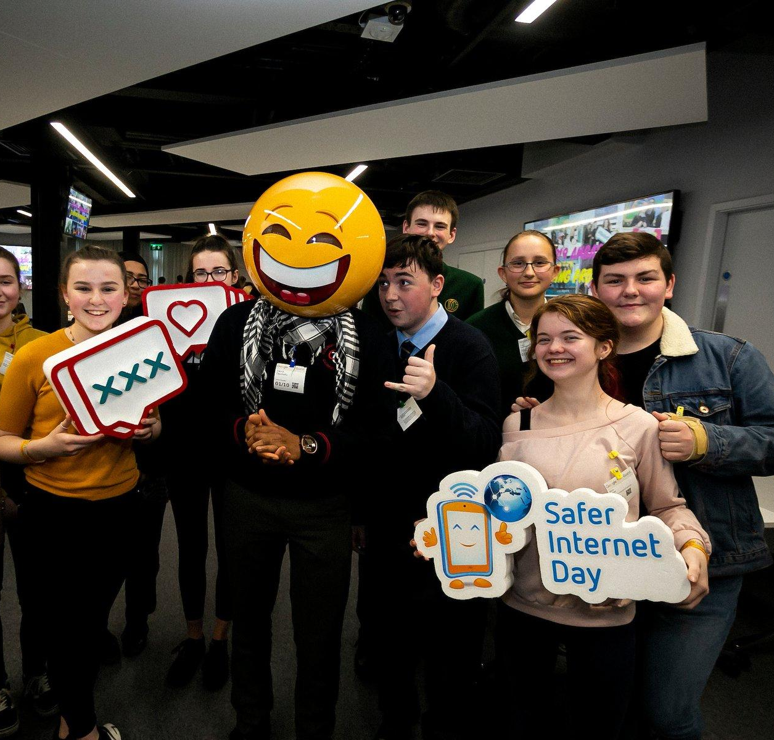
Cad é Lá na Sábháilteachta Idirlín?
Lá chun feasacht a mhúscailt ar idirlíon níos fearr do GACH AON úsáideoir
Is é téama Lá na Sábháilteachta Idirlín ná“Ag obair le chéile le haghaidh Idirlíon Níos Fearr”
Déantar ceiliúradh ar Lá na Sábháilteachta Idirlín ar fud na hEorpa ar an dara Máirt, den dara mí, gach bliain.
Notes:
Tabhair faoi deara: Is tionscnamh ar fud an AE é Lá na Sábháilteachta Idirlín chun idirlíon níos sábháilte a chur chun cinn don uile úsáideoir, go háirithe an t-aos óg. Is é Webwise, Clár na hÉireann um Fheasacht ar Oideachas Sábháilteachta Idirlín, a chuireann Lá na Sábháilteachta Idirlín chun cinn agus a dhéanann é a chomhordú. Is é téama Lá na Sábháilteachta Idirlín, “Ag obair le chéile le haghaidh Idirlíon Níos Fearr”.
Is é is aidhm leis an lá ná go dtiocfadh daoine óga, tuismitheoirí, múinteoirí, scoileanna, rialtas agus gnólachtaí le chéile chun áit níos sábháilte agus níos fearr do chách a dhéanamh den idirlíon, agus go háirithe do leanaí agus don aos óg.
Is lá é Lá na Sábháilteachta Idirlín chun úsáid shábháilte agus fhreagrach an idirlín a chur chun cinn, lá chun machnamh a dhéanamh ar na bealaí éagsúla ar fad a n-úsáidimid an t-idirlíon agus na bealaí ar féidir linn áit níos sábháilte agus níos fearr do chách a dhéanamh den idirlíon, agus go háirithe do leanaí agus don aos óg.

Slide 4
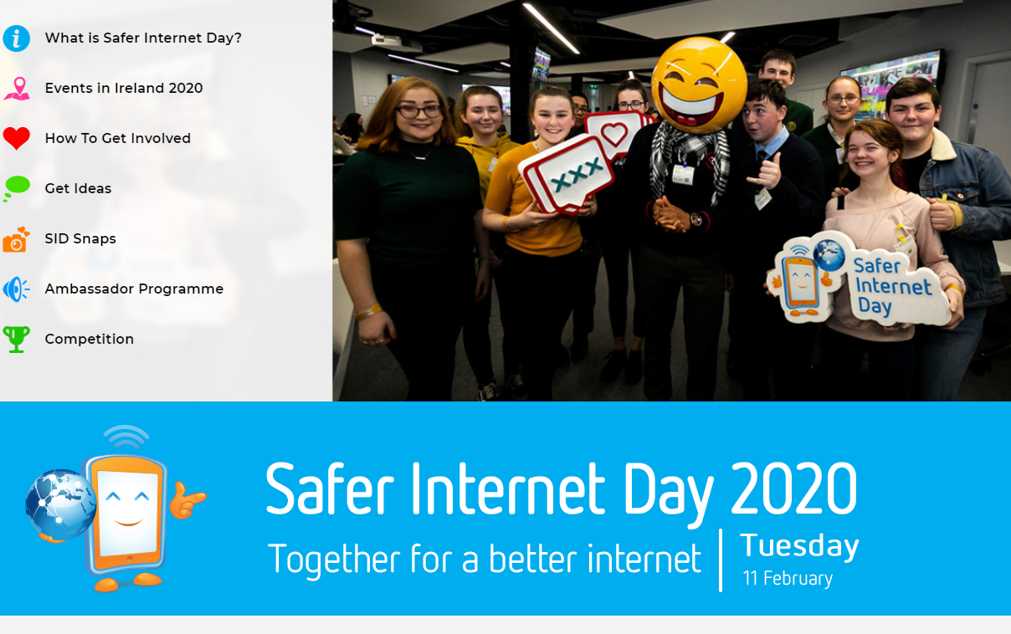
Páirt a ghlacadh i Lá na Sábháilteachta Idirlín
webwise.ie/saferinternetday
01
SMAOINTE & SPREAGADH
02
PLEANÁIL D’FHEACHTAS
03
ACMHAINNÍ SAOR IN AISCE
04
BANDAÍ ROSTA LSI SAOR IN AISCE
05
FÍSEÁIN & CUIR I LÁTHAIR
Notes:
Tabhair faoi deara: Tugann Lá na Sábháilteachta Idirlín deis do scoláirí bheith ceannródaíoch chun feasacht a mhúscailt ar ábhair imní faoi shábháilteacht idirlín agus ar shaincheisteanna daoine óga do phobal na scoile, lena n-áirítear múinteoirí, scoláirí agus tuismitheoirí/caomhnóirí. Tugann sé deis chun aghaidh a thabhairt ar cheist na cibearbhulaíochta agus na sábháilteachta idirlín trí fheachtais ardaithe feasachta a chur ar bun ina gclubanna, ina scoileanna agus ina bpobail.
Tá go leor smaointe do ghníomhaíochtaí LSI ar leathanach Lá na Sábháilteachta Idirlín: www.webwise.ie/saferinternetday
Cláraigh imeachtaí do scoile le haghaidh Lá na Sábháilteachta Idirlín ar léarscáil imeachtaí Webwise agus breathnaigh ar an gcaoi a bhfuil scoileanna eile ag ceiliúradh Lá na Sábháilteachta Idirlín anseo: www.webwise.ie/saferinternetday

Slide 5
Nuacht, Faisnéis agus na
Fadhbanna a bhaineann le
Faisnéis Bhréagach

Slide 6
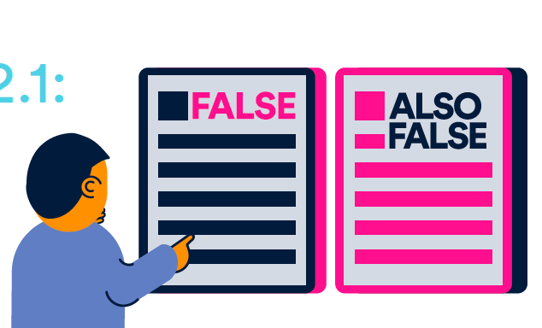
Nuacht, Faisnéis agus na Fadhbanna a bhaineann le Faisnéis Bhréagac
Céard is Faisnéis Bhréagach ann?
Notes:
Tabhair faoi deara: Tosaigh trí fhiafraí de na scoláirí cé mhéad acu a chuala tráchta ar na téarmaí “bréagnuacht” nó “faisnéis bhréagach.” Iarr orthu tobsmaointeoireacht a dhéanamh ar fhocail a smaoiníonn siad orthu nó a cheanglaíonn siad leis an téarma ‘bréagnuacht’ nó ‘faisnéis bhréagach’. Chun an teicneolaíocht dhigiteach a chuimsiú, úsáid Mentimeter nó Kahoot chun freagraí na scoláirí a fháil.

Slide 7
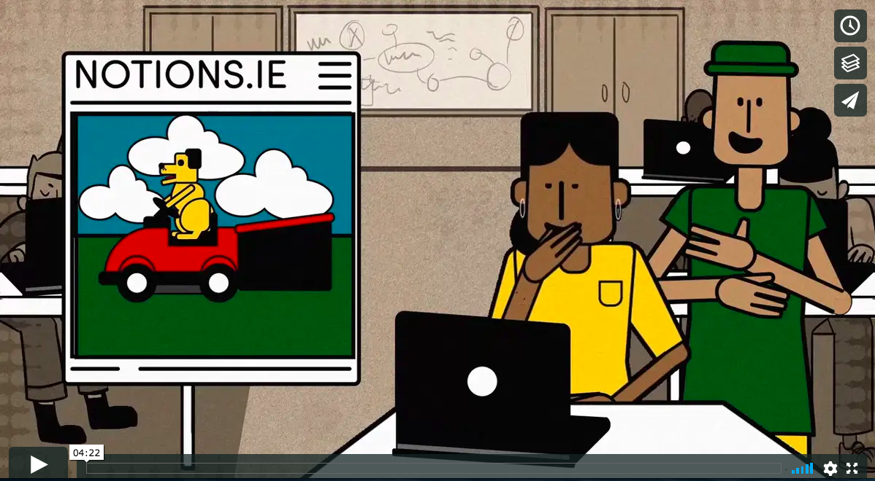
Céard is Faisnéis Bhréagach ann?
Céard is faisnéis bhréagach ann?:
https://vimeo.com/383270456
Notes:
Tabhair faoi deara: Seinn físeán Webwise Céard is faisnéis bhréagach ann? do na scoláirí: https://vimeo.com/383270456

Slide 8
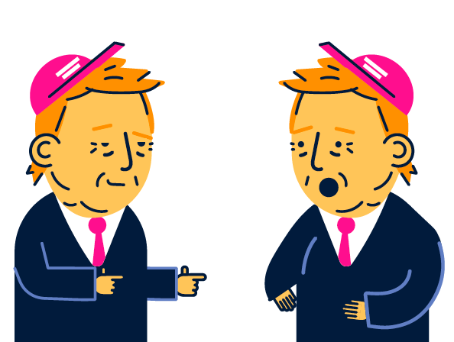
Céard is Faisnéis Bhréagach ann?
Cé as ar féidir le ‘faisnéis bhréagach’ teacht?
Tabhair trí chúis a gceapann tú go roinneann daoine faisnéis bhréagach.
Cén tionchar dar leat a bhíonn ag faisnéis bhréagach ar dhaoine?
Notes:
Tabhair faoi deara: Abair leis na scoláirí nuair a bheidh faisnéis bhréagach á plé acu go bhfuil sibh ag déanamh plé/cur síos i ndáiríre ar fhaisnéis – nuacht, scéalta nó bréaga chun an t-eolas contráilte a thabhairt do léitheoirí nó dallamullóg
a chur orthu. Scríobh an sainmhíniú seo ar fhaisnéis bhréagach ar an gclár bán le go mbeidh na scoláirí in ann é
a bhreacadh síos:
Faisnéis bhréagach:
Faisnéis, scéalta nó cleasa a cruthaíodh chun eolas mícheart a thabhairt do léitheoirí/lucht féachana/éisteoirí nó an dallamullóg a chur orthu d’aon ghnó. D’fhéadfadh gur cumadh an scéal féin, gan aon fhíricí is féidir a dheimhniú, d’fhéadfadh na foinsí nó na hathfhriotail nó gnéithe nó fíricí éigin a bheith cruinn ach go gcuirtear i láthair iad ar bhealach bréagach nó míthreorach.
Mínigh do na scoláirí go bhfuil dlúthbhaint ag an téarma ‘bréagnuacht’ anois leis an bpolaitíocht, agus gur féidir leis an gceangal sin fócas na ceiste a chaolú, rud nach gcabhraíonn le haon rud. Is fearr an téarma ‘faisnéis bhréagach’ a úsáid toisc gur féidir leis tagairt do raon éagsúil mífhaisnéise ina gcumhdaítear topaicí mar shláinte, an comhshaol agus an geilleagar thar gach ardán agus seánra, ach tá tuiscint níos caoile ar an téarma ‘bréagnuacht’ mar scéalta nuachta polaitiúla.

Slide 9
Iontaofa in aghaidh Bréagach
An chaoi le faisnéis bhréagach ar líne a aithint
Seiceáil an fhoinse
Seiceáil do chuid claontachtaí
Féach ar chúlra na ceannlíne
An scéal grinn atá ann?
Seiceáil foinsí eile
Seiceáil suíomh seiceála-fíoras
Ar fíric nó tuairim é?
Notes:
Tabhair faoi deara: Tá roinnt rudaí ar féidir a bheith ag faire amach dóibh agus ábhar ar líne á mheas.
1. Seiceáil an fhoinse
Seiceáil foinse an scéil, an aithníonn tú an suíomh gréasáin? An foinse inchreidte/iontaofa é? Mura bhfuil cur amach agat ar an suíomh gréasáin, féach sa chuid ‘eolas fúinn’ nó faigh tuilleadh eolais faoin údar, dáta, am, URL.
2. Féach ar chúlra na ceannlíne
Seiceáil an t-alt iomlán. Chun aird a tharraingt, is minic i bhfaisnéis bhréagach go n-úsáidtear ceannlínte gáifeacha nó clicmheallta a bhainfeadh suaitheadh as duine – iad i gceannlitreacha uaireanta agus ag úsáid comharthaí uaillbhreasa.
Bíonn dátaí míchearta nó amlínte athraithe i bhfaisnéis bhréagach freisin. Is maith an smaoineamh é freisin seiceáil cathain a foilsíodh an t-alt, an scéal nuachta reatha nó seanscéal é? Is maith an smaoineamh é freisin féachaint an bhfuil údar luaite leis an bhfaisnéis, nó cibé an bhfuil daoine nó foinsí nach bhfuil ainmnithe luaite leis na hathfhriotail.
3. Seiceáil foinsí eile
Seans gurb é an bealach is iontaofa chun faisnéis a ‘sheiceáil i gcomhair fíricí’ ná crostagairt a dhéanamh idir í agus foinsí eile. Fiafraigh cibé an bhfuil soláthraithe nuachta/meáin iontaofa eile ag tuairisciú ar an scéal. Seiceáil an bhfuil aon fhoinsí luaite sa scéal. Má tá, seiceáil an bhfuil siad iontaofa nó go deimhin más ann dóibh ar chor ar bith! Déan iarracht an fhoinse is túisce agus is áitiúla a aimsiú don scéal.
4. Ar fíric nó tuairim é?
D’fhéadfadh an teanga a úsáidtear sa phíosa cabhrú leat a aithint cibé an bhfuil rud éigin á scríobh mar fhíric (rud a chruthaítear mar rud atá fíor) nó mar thuairim (creideamh pearsanta duine).
Cuir i gcás, d’fhéadfadh go n-úsáidfeadh ráitis fhíorasacha a leithéid: “Deimhnítear sa tuarascáil bhliantúil... Fuair eolaithe amach le déanaí... Dar le torthaí na dtástálacha... Léiríodh san imscrúdú...”. Ach i bpíosaí tuairimí d’fhéadfaí ráitis mar iad seo a úsáid: “Dúirt sé gur... Is é tuairim an oifigigh ná... Tá amhras ar go leor eolaithe go bhfuil… Creidim...” nó d’fhéadfaí ceisteanna a chur cosúil le “An bhféadfadh sé seo tarlú i ndáiríre ...?”. Cuimhnigh, tá tú i dteideal tuairim de do chuid féin a bheith agat ach ní d’fhíricí féin.
5. Seiceáil do chuid claontachtaí
An bhfuil do chuid tuairimí nó do chreideamh féin ag dul i bhfeidhm ar do bhreithiúnas ar alt nó tuairisc nuachta? Tá seans níos mó arís ann glacadh le rudaí nó neamhaird a dhéanamh díobh ag brath ar cibé an dtacaíonn nó nach dtacaíonn siad le gach a gcreidimid cheana féin.
6. An scéal grinn atá ann?
Bíonn an-tóir ar shuíomhanna aoire ar nós Waterford Whispers ach uaireanta ní léir an scéal atá ann nó an é go bhfuil an t-údar ag magadh nó ag déanamh scigaithrise... Seiceáil an suíomh gréasáin, an bhfuil aithne air mar shuíomh aoire
nó an bhfuil cuntas meán sóisialta marcáilte mar chuntas ‘scigaithrise’?
7. Seiceáil suíomh seiceála-fíoras
Suíomhanna ar nós Snopes: www.snopes.com; PolitiFact: politifact.com; Fact Check: factcheck.org a laghdóidh an t-anró a bhainfidh le fáil amach cibé an bhfuil scéal bréagnaithe cheana féin – nó má tá scéal a bhí rómhaith le bheith fíor, fíor i ndeireadh na dála. I gcás pictiúr, féadfaidh tú cuardach droim ar ais a dhéanamh ar íomhánna ag TinEye (www.tineye.com) nó Cuardach Íomhánna Droim ar Ais Google (www.images.google.com). Inseoidh sé seo duit cén áit eile a raibh an pictiúr le feiceáil, agus taispeánfaidh sé pictiúir den chineál céanna duit freisin (bealach maith le fáil amach an ndearnadh fóta-eagarthóireacht air).
I ndeireadh na dála, sula gcreideann tú é nó sula roinneann tú é:
Éist le d’instinní féin – an dócha go bhfuil sé fíor, an bhfuil sé cruinn agus cabhrach, an bhfuil sé cóir é a roinnt?

Slide 10
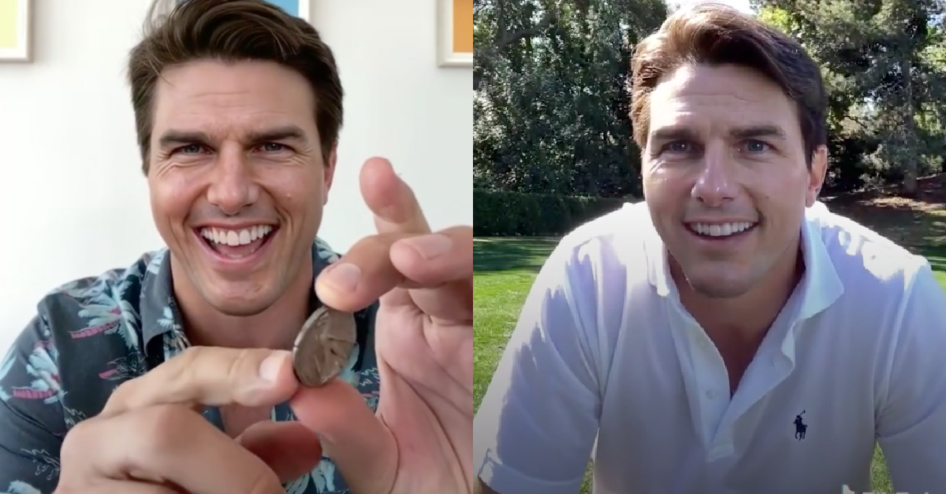
Íomhánna, Domhainbhréige agus Dallamullóg Súl
Tom Cruise: tá nó Níl?
Notes:
Tabhair faoi deara: Fiafraigh de na scoláirí cibé ar chreid siadsan nó duine éigin a bhfuil aithne acu air/uirthi íomhá/físeán bréagach nó míchruinn de chineál éigin nó ar roinn siad an íomhá/físeán sin? Fiafraigh de na scoláirí cén difear a dhéanann sé mura féidir linn faisnéis atá fíor nó iontaofa a aithint ó fhaisnéis bhréagach nó mhíthreorach ar líne? Meabhraigh dóibh go bhfuil íomhánna nó físeáin mearscaipthe atá míthreorach nó nach bhfuil fíor chomh díobhálach céanna le hailt ina mbíonn faisnéis bhréagach – smaoinigh ar chás ina dtarlaíonn tubaiste nádúrtha nó ionsaí sceimhlitheoireachta, bíonn na meáin shóisialta thar maoil le scannáin ina dtaispeántar mar dhea an radharc ar an talamh. Nó tionchar na n-íomhánna sin ar smaointe nó creideamh daoine. Is fiú míle focal pictiúr mar sin tá sé tábhachtach gur féidir le scoláirí íomhánna/físeáin bhréagacha a aithint.
Taispeáin píosa scannáin domhainbhréige do na scoláirí, le cumas na teicneolaíochta sin a thaispeáint.
https://www.tiktok.com/@deeptomcruise/video/6933305746130046214?lang=en&is_copy_url=1&is_from_webapp=v1
https://www.tiktok.com/@deeptomcruise/video/6932166297996233989?lang=en&is_copy_url=1&is_from_webapp=v1

Slide 11
Céard is íomhánna domhainbhréige ann?
Is éard is íomhánna domhainbhréige ann físeáin a chruthaítear le bogearraí digiteacha, meaisínfhoghlaim agus babhtáil aghaidheanna.
Físeáin bhréige iad íomhánna domhainbhréige a chruthaítear le ríomhairí ina nasctar íomhánna chun físeán nua a chruthú ina dtaispeántar imeachtaí, ráitis nó gníomh nár tharla in aon chor.
Notes:
Tabhair faoi deara: Is éard is íomhánna domhainbhréige ann físeáin a chruthaítear le bogearraí digiteacha, meaisínfhoghlaim agus babhtáil aghaidheanna. Físeáin bhréige iad íomhánna domhainbhréige
a chruthaítear le ríomhairí ina nasctar íomhánna chun físeán nua a chruthú ina dtaispeántar imeachtaí, ráitis nó gníomh nár tharla in aon chor. Bíonn na torthaí an-éifeachtach. Tá íomhánna domhainbhréige difriúil le cineálacha eile eolais bhréagaigh mar gheall go bhfuil sé an-deacair a dhéanamh amach go bhfuil siad bréagach.

Slide 12
Cén chaoi a n-oibríonn sé?
An coincheap bunúsach a bhaineann leis an teicneolaíocht is ea gnúis-aitheantas; beidh cur amach ag úsáideoirí Snapchat ar an mbabhtáil aghaidhe nó ar fheidhmeanna scagaire a dhéanann athrú nó a mhéadaíonn do ghothaí gnúise. Tá domhainbhréaga cineál cosúil leis sin ach tá siad níos réadúla.
Is féidir físeáin bhréige a chruthú ag úsáid teicníc foghlama meaisín ar a dtugtar “líonra giniúnach sáraíochta” nó GAN.
Is féidir GAN a úsáid chun fuaimeanna nua a chruthú ó fhuaimeanna reatha, nó téacs nua ó théacs reatha – is teicneolaíocht ilúsáide é.
Notes:
Tabhair faoi deara: An coincheap bunúsach a bhaineann leis an teicneolaíocht is ea gnúis-aitheantas; beidh cur amach ag úsáideoirí Snapchat ar an mbabhtáil aghaidhe nó ar fheidhmeanna scagaire a dhéanann athrú nó a mhéadaíonn do ghothaí gnúise. Tá domhainbhréaga cineál cosúil leis sin ach tá siad níos réadúla.
Is féidir físeáin bhréige a chruthú ag úsáid teicníc foghlama meaisín ar a dtugtar “líonra giniúnach sáraíochta” nó GAN.
Mar shampla is féidir le GAN féachaint ar na mílte pictiúr de Beyonce agus íomhá nua a tháirgeadh a dhéanann cóip
gharbh de na grianghraif sin ach ní cóip chruinn d’aon cheann de na grianghraif a bhíonn ann. Is féidir GAN a úsáid chun fuaimeanna nua a chruthú ó fhuaimeanna reatha, nó téacs nua ó théacs reatha – is teicneolaíocht ilúsáide é. Tá an teicneolaíocht a úsáidtear chun domhainbhréige a chruthú ríomhchláraithe chun aghaidheanna a mhapáil de réir pointí “suntais”. Seo gnéithe cosúil le coirnéil do shúile agus do bhéil, do pholláirí, agus imlíne de do ghiall.

Slide 13
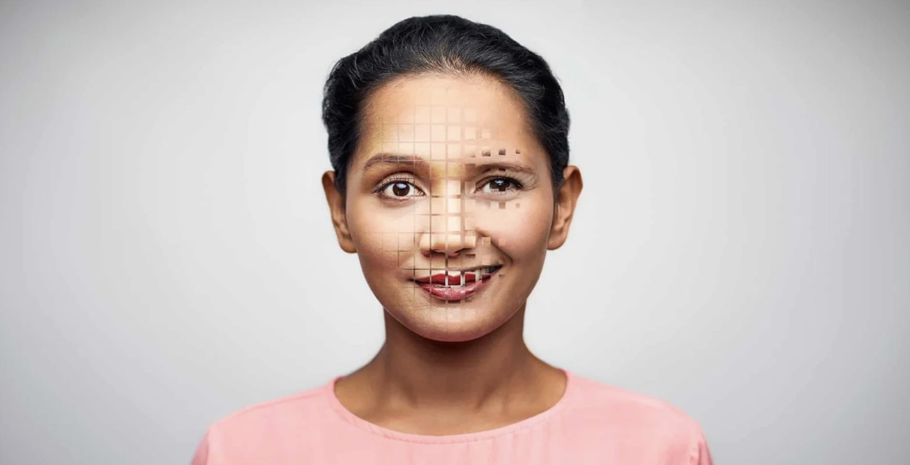
Feicim ach an gcreidim?
Ar ndóigh bíonn impleachtaí sóisialta, morálta agus polaitiúla ag forbairtí sna cineálacha teicneolaíochtaí seo.
Dá mba rud é go bhféadfadh gach rud a bheith bréagach an gciallaíonn sé sin nach bhfuil aon rud fíor níos mó?
Má fhágann domhainbhréige nach féidir le daoine físeán a thrust, d’fhéadfadh na fadhbanna atá le faisnéis bhréagach agus teoiricí comhcheilge éirí níos measa.
Notes:
Tabhair faoi deara: Cé gur teicneolaíocht nua go leor í an teicneolaíocht a úsáidtear chun domhainbhréige a chruthú, tá sé ag déanamh dul chun cinn go tapa agus tá sé ag éirí níos deacra agus níos deacra fáil amach cibé an bhfuil físeán fíor nó
bréagach. Ar ndóigh bíonn impleachtaí sóisialta, morálta agus polaitiúla ag forbairtí sna cineálacha teicneolaíochtaí seo. Tá ceisteanna cheana féin ag baint le foinsí nuachta agus inchreidteacht na scéalta ar líne, tá an cumas ag domhainbhréige an fhadhb atá le faisnéis bhréagach a dhéanamh níos measa nó cur isteach ar inchreidteacht na nuachta nó an bonn a bhaint de, agus inchreidteacht na faisnéise go ginearálta.
Is é an baol mór i ndáiríre atá le faisnéis bhréagach agus le teicneolaíocht domhainbhréige ná go gcruthaítear amhras nó neamhshuim i ndaoine faoina bhfeicimid nó a gcloisimid ar líne. Dá mba rud é go bhféadfadh gach rud a bheith bréagach an gciallaíonn sé sin nach bhfuil aon rud fíor níos mó? Chuidigh grianghraif agus físeáin agus píosaí fuaime linn riamh anall rudaí a fhoghlaim faoin saol atá caite, agus mhúnlaigh sé an chaoi a bhféachaimid ar rudaí agus na rudaí atá ar eolas againn. Ceistíonn roinnt daoine cheana féin na fíricí maidir le hócáidí nach bhfuil aon amhras ach gur
tharla siad, cosúil leis an tUileloscadh, tuirlingt ar an ngealach agus 9/11, in ainneoin an chruthúnais físe.
Má fhágann domhainbhréige nach féidir le daoine físeán a thrust, d’fhéadfadh na fadhbanna atá le faisnéis bhréagach agus teoiricí comhcheilge éirí níos measa.

Slide 14
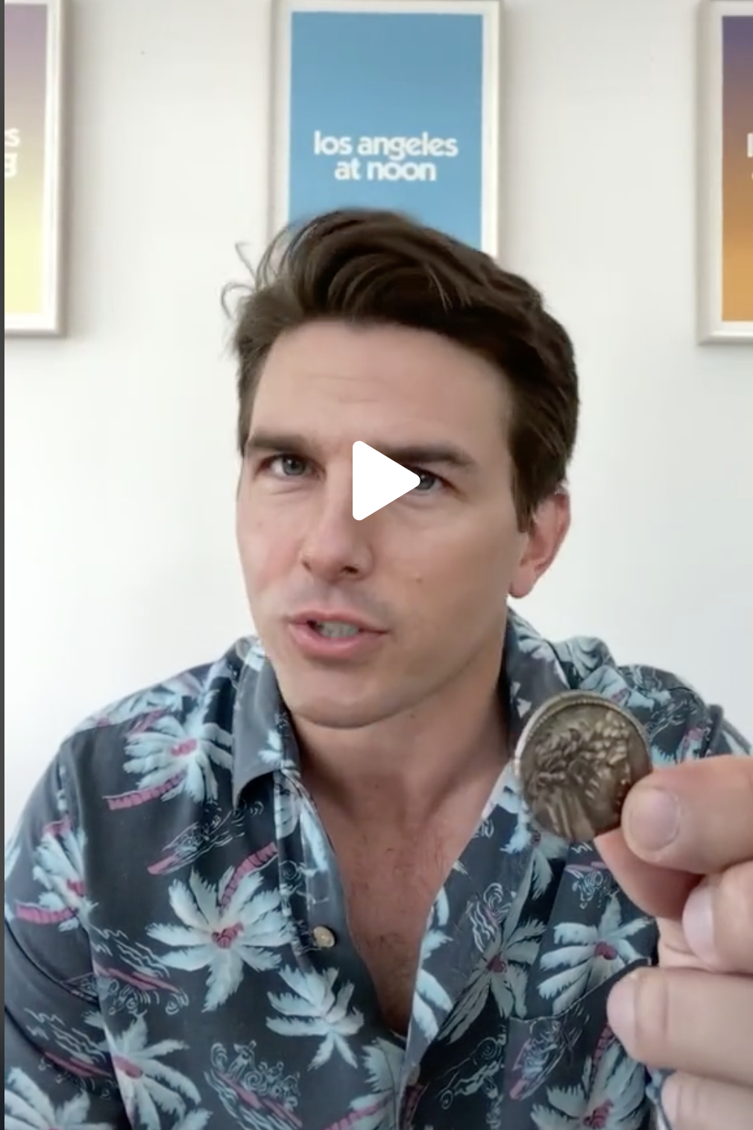
An chaoi le domhainbhréige a aithint
Caithfimid smaointeoireacht chriticiúil a úsáid agus príomhcheisteanna a chur orainn féin ar nós:
Cé atá ag roinnt an fhíseáin seo agus cén fáth?
Cé hé nó céard é an fhoinse bhunaidh?
An bhfuil an duine san fhíseán ag rá rud éigin nach mbeifeá ag súil go ndéarfaidís go deo?
An gcuireann an físeán plean duine éigin eile chun cinn? Cé a bhaineann tairbhe as an bhfíseán seo?
Notes:
Tabhair faoi deara: Ach oiread le gach cineál faisnéise a bhíonn os ár gcomhair ar líne is é an rud is tábhachtaí atáimid in ann a dhéanamh nuair a chinnimid an bhfuil físeáin nó íomhánna ar líne údarásach agus fíor ná a bheith géarchúiseach.
Caithfimid smaointeoireacht chriticiúil a úsáid agus príomhcheisteanna a chur orainn féin ar nós:
— Cé atá ag roinnt an fhíseáin seo agus cén fáth?
— Cé hé nó céard é an fhoinse bhunaidh?
— An bhfuil an duine san fhíseán ag rá rud éigin nach mbeifeá ag súil go ndéarfaidís go deo?
— An gcuireann an físeán plean duine éigin eile chun cinn? Cé a bhaineann tairbhe as an bhfíseán seo?

Slide 15
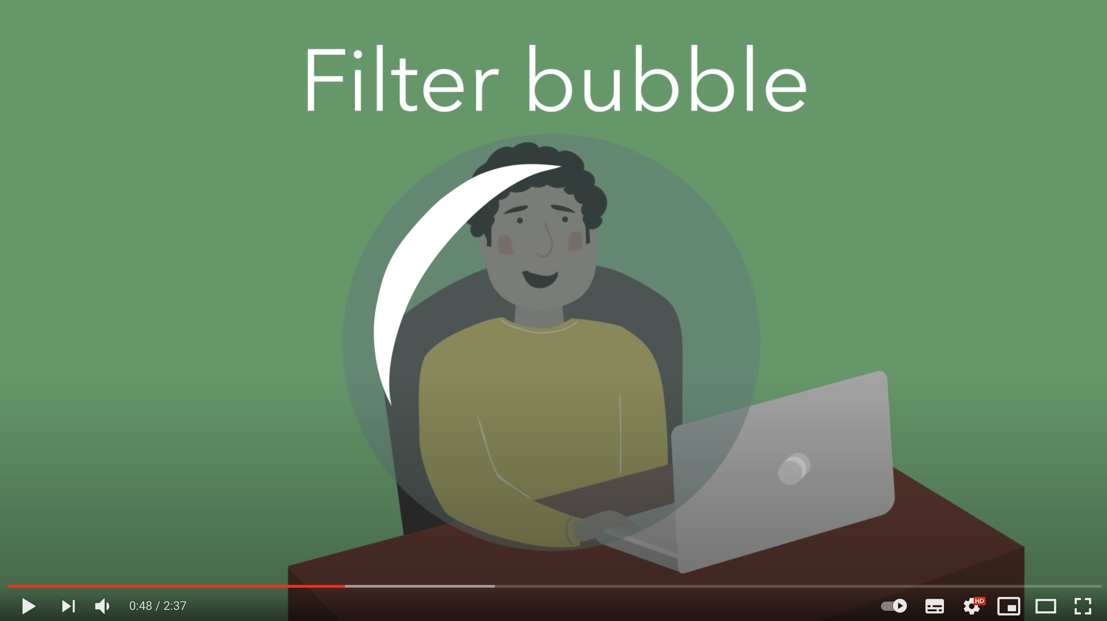
Do Bholgán Scagaire a Phléascadh
https://youtu.be/pT-k1kDIRnw
Notes:
Tabhair faoi deara: How filter bubbles isolate you: https://www.youtube.com/watch?v=pT-k1kDIRnw
Tar éis aiseolas a fháil ó na scoláirí mínigh nuair a théimid ar líne nó nuair a logálaimid isteach i líonra meán sóisialta is gnách go dtaispeántar nuacht, ailt nó ábhar dúinn atá bunaithe ar ár gcuid cuardaigh féin ar líne. Tá sé sin amhlaidh toisc go n-úsáideann ardáin mar Google agus Facebook algartaim chun a gcuid seirbhísí a phearsantú agus a shaincheapadh le haghaidh gach úsáideora, rud a chiallaíonn go bhfeicfidh úsáideoirí difriúla ábhar nó inneachar difriúil. Is gnách go léiríonn an cineál sin ábhair na rudaí a thaitníonn linn, ár gcuid tuairimí agus creideamh féin agus mar sin ní bhíonn muid nochta do dhearcaí ná tuairimí difriúla. Is minic a thugtar bolgán scagaire air sin.

Slide 16
Do Bholgán Scagaire a Phléascadh
Buntáistí | Míbhuntáistí
Is féidir le hinnill chuardaigh torthaí níos ábhartha a bhíonn uainn níos tapúla a thabhairt dúinn. Taispeánann suíomhanna gréasáin, aipeanna, innill chuardaigh ábhar dúinn ar léiríomar spéis ann cheana féin. Tá na suíomhanna gréasáin a dtéimid chucu go minic níos éasca a aimsiú, toisc go mbíonn siad níos airde ar na liostaí cuardaigh. Cabhraíonn rianú suímh linn ár limistéar a chuardach le haghaidh siopaí/bialanna ábhartha etc. Is féidir linn ár sonraí logála isteach a shábháil ar ár bhfearais ionas nach gcaithfimid iad a chur isteach arís. | Má tá na torthaí cuardaigh as a riocht agus murab eol dúinn é, cuireann sé sin isteach ar ár gcumas faisnéis a aimsiú, a mheas, agus a úsáid. Caithfimid fios a bheith againn má tá torthaí cuardaigh claonta ionas go mbeimid in ann a bheith géarchúiseach nuair a roghnaímid faisnéis. Beidh tú níos caolaigeanta agus ní bheidh tú in ann rudaí a fheiceáil ó dhearcadh duine éigin eile.
Notes:
Tabhair faoi deara: Déan machnamh ar na buntáistí agus na míbhuntáistí atá le faisnéis a fháil ar líne trí bholgán scagaire? I measc na bhfreagraí samplacha:
Buntáistí:
— Is féidir le hinnill chuardaigh torthaí níos ábhartha a bhíonn uainn níos tapúla a thabhairt dúinn.
— Taispeánann suíomhanna gréasáin, aipeanna, innill chuardaigh ábhar dúinn ar léiríomar spéis ann cheana féin.
— Tá na suíomhanna gréasáin a dtéimid chucu go minic níos éasca a aimsiú, toisc go mbíonn siad níos airde ar na liostaí cuardaigh.
— Cabhraíonn rianú suímh linn ár limistéar a chuardach le haghaidh siopaí/bialanna ábhartha etc.
— Is féidir linn ár sonraí logála isteach a shábháil ar ár bhfearais ionas nach gcaithfimid iad a chur isteach arís.
Míbhuntáistí:
— Má tá na torthaí cuardaigh as a riocht agus murab eol dúinn é, cuireann sé sin isteach ar ár gcumas faisnéis a aimsiú, a mheas, agus a úsáid. Caithfimid fios a bheith againn má tá torthaí cuardaigh claonta ionas go mbeimid in ann a bheith géarchúiseach nuair a roghnaímid faisnéis.
— Beidh tú níos caolaigeanta agus ní bheidh tú in ann rudaí a fheiceáil ó dhearcadh duine éigin eile
Mínigh do na scoláirí uaireanta go mbíonn na scagairí a úsáidimid chun an lear mór faisnéise atá ar fáil ar líne a bhainistiú cosúil le bolgán timpeall orainn áit a bhfaighimid tuairimí go príomha faoi rudaí a bhfuilimid aontaithe maidir leo cheana féin agus caithfimid foghlaim leis an mbolgán sin a phléascadh.

Slide 17
Céard atá in ann do bholgán scagaire a phléascadh?
Smaoinigh cén chaoi a bhféadfá briseadh amach as do bholgán scagaire? Cén sórt daoine agus
eagraíochtaí a d’fhéadfá a leanúint? Cén sórt dearcthaí nua a d’fhéadfá a lorg? Cén chaoi a n-aimseofá iad?
Roinnt moltaí:
Déan iarracht cuardach a dhéanamh le hinneall cuardaigh nach n-úsáideann tú de ghnáth e.g. DuckDuckGo, sweetsearch,
Múch fógraí spriocdhírithe,
Scrios do stair bhrabhsála go rialta,
Lean foinsí nuachta, iriseoirí, saineolaithe iontaofa
Babhtáil ceann de d’fhoinsí iontaofa le ceann nach n-úsáideann tú ach go hannamh, ar feadh tréimhse ghairid ama fiú
Notes:
Notes: Fiafraigh de na scoláirí dá mbeidís ag iarraidh briseadh amach as an mbolgán scagaire, cén chaoi a bhféadfaí é sin a dhéanamh? Cén sórt daoine agus eagraíochtaí a d’fhéadfá a leanúint? Cén sórt dearcthaí nua a d’fhéadfá a lorg? Cén chaoi a n-aimseofá iad?
Roinnt moltaí:
— Déan iarracht cuardach a dhéanamh le hinneall cuardaigh nach n-úsáideann tú de ghnáth e.g. DuckDuckGo, sweetsearch,
— Múch fógraí spriocdhírithe,
— Scrios do stair bhrabhsála go rialta,
— Lean foinsí nuachta, iriseoirí, saineolaithe iontaofa
— Babhtáil ceann de d’fhoinsí iontaofa le ceann nach n-úsáideann tú ach go hannamh, ar feadh tréimhse ghairid ama fiú.
Faigh aiseolas ó na scoláirí ar na foinsí nua a chuirfidh siad san áireamh chun a mbolgán scagaire a phléascadh.
Ar deireadh, meabhraigh do na scoláirí gurb é an rud is tábhachtaí atá tú in ann a dhéanamh ná a chinntiú nach bhfuil tú díreach ag fáil nuachta lena ndeimhnítear gach ar chreid tú ar an gcéad dul síos. Ag an am céanna tá sé tábhachtach gan a bheith “rócheart” agus foinsí a lorg a bhfuil claonadh iomlán difriúil acu le hais mar atá agatsa, rud a chuirfidh olc ort cinnte agus a atreiseoidh do thuairimí reatha. Ina ionad sin, aimsigh foinsí ó thuairim atá
measartha difriúil ó do dhearcadh féin.

Slide 18
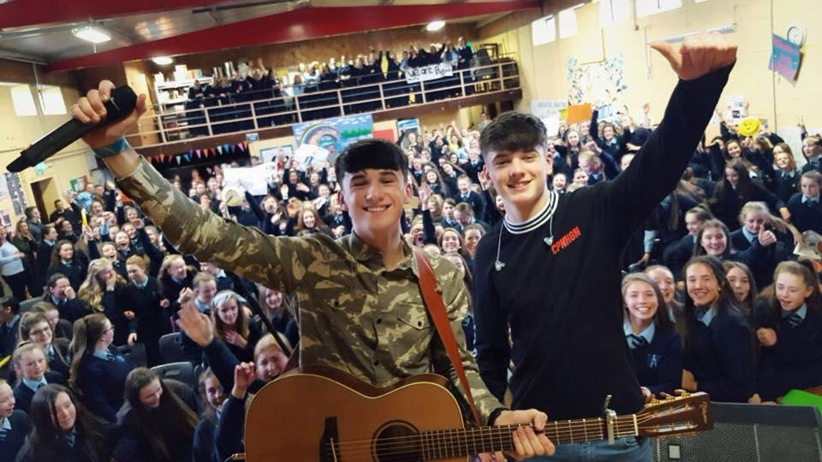
Féinphic Lá na
Sábháilteachta Idirlín
Is breá le Webwise bhur ngrianghraif ar fad ó bhur bhfeachtais maidir le sábháilteacht ar líne agus bhur ngníomhaíochtaí do Lá na Sábháilteachta Idirlín a fheiceáil.
Seolaigí isteach bhur ngrianghraif, bhfíseáin agus bpóstaeir chuig Webwise agus d’fhéadfadh sibh duaiseanna iontacha a bhuachan.
Notes:
Tabhair faoi deara: Tóg féinphic de Thionól Lá na Sábháilteachta Idirlín agus déan é a sheoladh isteach chuig Webwise ar internetsafety@pdst.ie nó roinn do thacaíocht ar mheáin shóisialta do scoile freisin ag úsáid na haischlibe #SaferInternetDay
Is breá le Webwise bhur ngrianghraif ar fad ó bhur bhfeachtais maidir le sábháilteacht ar líne agus bhur ngníomhaíochtaí do Lá na Sábháilteachta Idirlín a fheiceáil. Seolaigí isteach bhur ngrianghraif, bhfíseáin agus bpóstaeir chuig Webwise agus d’fhéadfadh do scoil duaiseanna iontacha a bhuachan.
Tá go leor smaointe agus gníomhaíochtaí ar leathanach Lá na Sábháilteachta Idirlín: www.webwise.ie/saferinternetday
Cláraigh imeachtaí do scoile le haghaidh Lá na Sábháilteachta Idirlín ar léarscáil imeachtaí Webwise agus faigh bandaí rosta LSI saor in aisce do do scoil. Cláraigh anseo: www.webwise.ie/saferinternetday
Roinn bhur ngníomhaíochtaí LSI
Is breá linn bhur ngrianghraif ar fad ó bhur bhfeachtais maidir le sábháilteacht ar líne agus bhur ngníomhaíochtaí do Lá na Sábháilteachta Idirlín a fheiceáil. Ceanglaígí linn ar:
Twitter @Webwise_Ireland
Facebook: facebook.com/webwise_Ireland
Instagram: webwiseireland
Roinnigí smaointe, noda nó pleananna ag úsáid #SaferInternetDay
Roinnigí bhur dteachtaireachtaí faoi shábháilteacht idirlín ar webwise.ie/saferinternetday

Slide 19
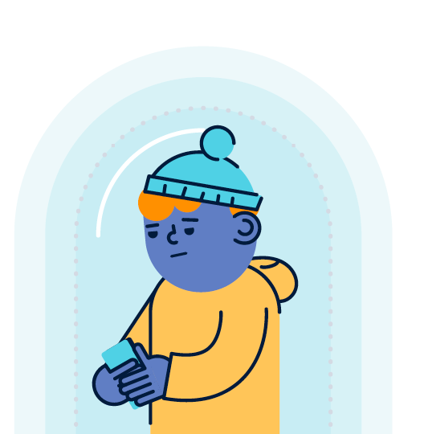
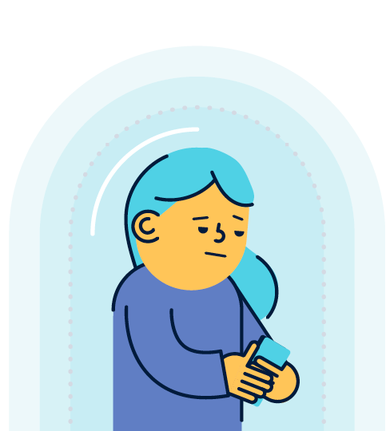
Bígí páirteach sa chomhrá
#SaferInternetDay #Webwise
Ceanglaígí le Webwise ar:
Twitter: @Webwise_Ireland
Facebook: facebook.com/webwise_Ireland
Instagram: webwiseireland
Notes:
Nótaí: Bígí páirteach sa chomhrá ar shábháilteacht ar líne!
Is breá linn bhur bhfeachtais maidir le sábháilteacht ar líne agus bhur ngníomhaíochtaí do Lá na Sábháilteachta Idirlín a fheiceáil. Ceanglaígí linn ar:
Twitter @Webwise_Ireland
Facebook: facebook.com/webwise_Ireland
Instagram: webwiseireland
Roinnigí smaointe, noda nó pleananna ag úsáid #SaferInternetDay
Roinnigí bhur dteachtaireachtaí faoi shábháilteacht idirlín ar webwise.ie/saferinternetday

Slide 20
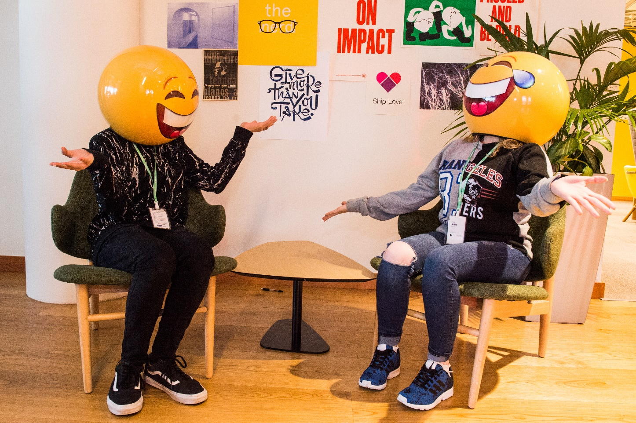
GO RAIBH MAITH AGAIBH!
CEISTEANNA?
© Webwise_Ireland
Cuirtear an saothar seo ar fáil faoi théarmaí Cheadúnas Aitreabúideachta-Comhroinnte 3.0 Creative Commons http://creativecommons.org/licenses/by-sa/3.0/ie/. Féadfaidh tú an t-ábhar seo a úsáid agus a athúsáid (ní áirítear íomhánna agus lógónna) saor in aisce in aon fhormáid nó meán is mian leat, faoi théarmaí Cheadúnas Aitreabúideachta-Comhroinnte Creative Commons.
Notes:
Tabhair faoi deara: Mholfadh Webwise duit cóipeanna de na leabhráin Treoir do Thuismitheoirí maidir le hIdirlíon Níos Fearr agus ár seicliostaí do Thuismitheoirí a íoslódáil le tabhairt amach do scoláirí lena dtógáil abhaile dá dtuismitheoirí. Is féidir an leabhrán a ordú saor in aisce ar webwise.ie/ga/tuismitheoiri

